Slide 1
Паттерны проектирования
Тема 5. Команда (Command)

Slide 2
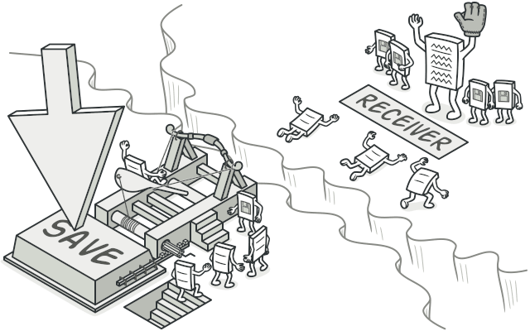
Паттерн команда
Команда — это поведенческий паттерн проектирования, который превращает запросы в объекты, позволяя передавать их как аргументы при вызове методов, ставить запросы в очередь, логировать их, а также поддерживать отмену операций.

Slide 3
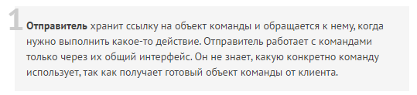
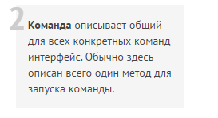
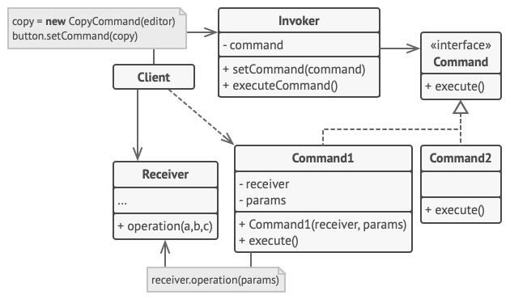
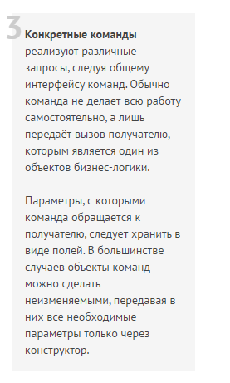
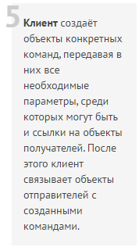
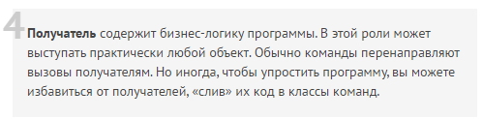
Структура

Slide 4
Шаги реализации
Создайте общий интерфейс команд и определите в нём метод запуска.
Один за другим создайте классы конкретных команд. В каждом классе должно быть поле для хранения ссылки на один или несколько объектов-получателей, которым команда будет перенаправлять основную работу.
Кроме этого, команда должна иметь поля для хранения параметров, которые нужны при вызове методов получателя. Значения всех этих полей команда должна получать через конструктор.
И, наконец, реализуйте основной метод команды, вызывая в нём те или иные методы получателя.
Добавьте в классы отправителей поля для хранения команд. Обычно объекты-отправители принимают готовые объекты команд извне — через конструктор либо через сеттер поля команды.
Измените основной код отправителей так, чтобы они делегировали выполнение действия команде.
Порядок инициализации объектов должен выглядеть так:
Создаём объекты получателей.
Создаём объекты команд, связав их с получателями.
Создаём объекты отправителей, связав их с командами.

Slide 5
Преимущества и недостатки
Убирает прямую зависимость между объектами, вызывающими операции, и объектами, которые их непосредственно выполняют.
Позволяет реализовать простую отмену и повтор операций.
Позволяет реализовать отложенный запуск операций.
Позволяет собирать сложные команды из простых.
Реализует принцип открытости/закрытости.
Усложняет код программы из-за введения множества дополнительных классов.

